Slide 1








Slide 2
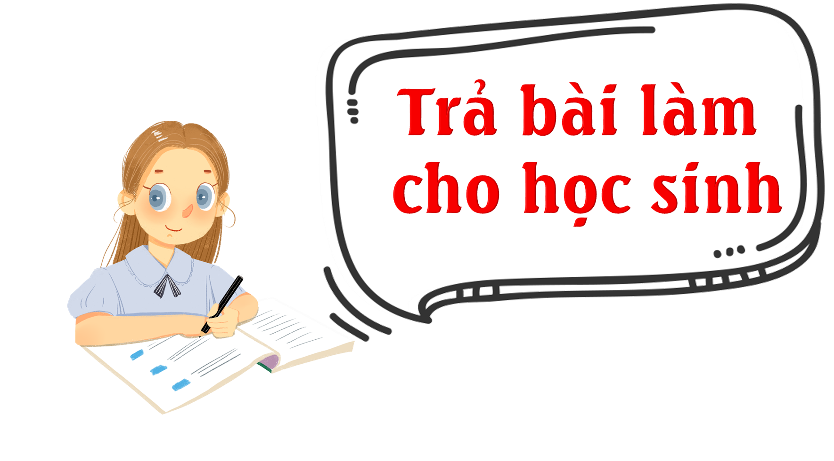

Slide 3



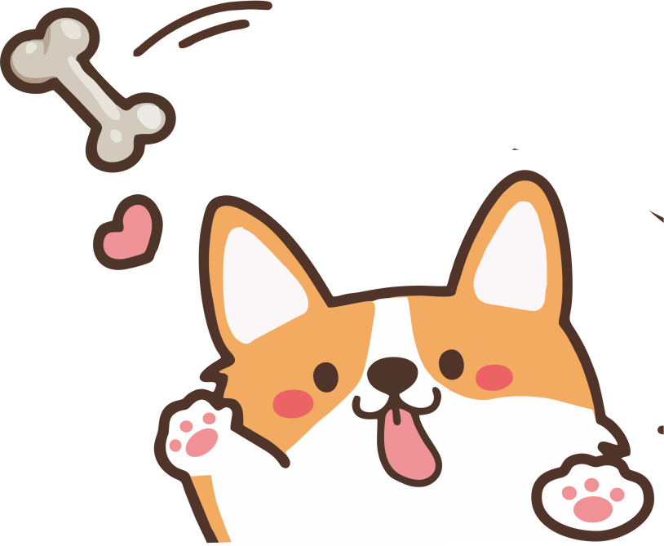
Đề bài: Viết bài văn thuật lại một sự việc thể hiện truyền thống Uống nước nhớ nguồn và chia sẻ suy nghĩ, cảm xúc của em về sự việc đó.

Slide 4

1. Nghe thầy cô giáo nhận xét chung về bài văn của lớp.

Slide 5
- Việc lựa chọn câu chuyện
- Bố cục bài văn
- Trình tự sắp xếp các sự việc
- Cách dùng từ, đặt câu, chính tả…

Slide 6



2. Đọc lại bài làm của em và nhận xét của thầy cô để biết ưu điểm và nhược điểm của bài làm.
- Bài làm có đủ mở bài, thân bài, kết bài không?
- Các sự việc thuật lại theo đúng trình tự thời gian diễn ra trong thực tế chưa?
- Bài làm mắc mấy lỗi về dùng từ, đặt câu, chính tả?

Slide 7


Slide 8


3. Học tập bài văn tốt
Đọc bài của bạn trong nhóm hoặc bài được thầy cô khen.
Thảo luận để tìm ra cái hay, cái tốt mà em cần học tập.

Slide 9

4. Viết lại một đoạn trong bài làm của em theo cách hay hơn.
- Viết lại đoạn văn và trao đổi với bạn về đoạn văn đã viết lại.
- Đọc lại đoạn văn và nhận xét phân biệt sự khác nhau giữa đoạn văn cũ và đoạn văn mới.

Slide 10



